Slide 1
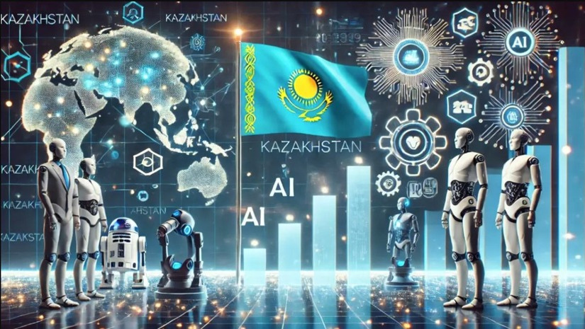

ТІЛДІ ЦИФРЛАНДЫРУ ЖӘНЕ ҚАЗАҚ ТІЛІН ДАМЫТУДА ЖАСАНДЫ ИНТЕЛЛЕКТІ ТЕХНОЛОГИЯЛАРЫН ДАМЫТУ
Сәрсенбай Жанат Асылханқызы
Әл-Фараби атындағы Қазақ ұлттық университетінің доцент м.а., PhD

Slide 2
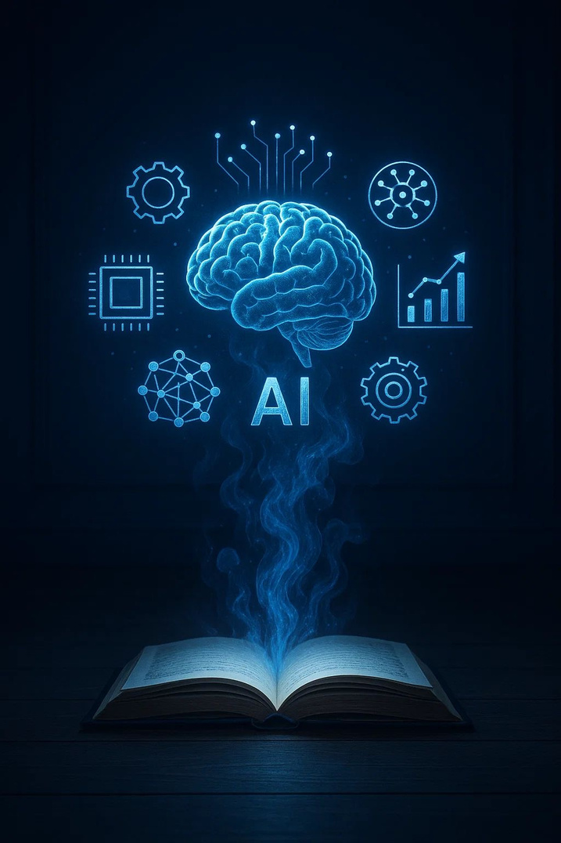


ЦИФРЛЫҚ ДӘУІРДІҢ
БАСТАУЫ
Бүгінгі таңда жасанды интеллект пен цифрлық технологиялар адамзат тіршілігінің барлық саласына тың серпін беріп, жаңа даму көкжиектерін ашып отыр.
Атап айтқанда, экономикадан бастап, денсаулық сақтау, көлік, қаржы және білім беру секілді салаларда адам өмірін жеңілдетіп қана қоймай, болашақ өркениеттің негізгі тірегіне айналып келе жатқанын айқын көрсетеді.

Slide 3

ҚАЗАҚСТАН ЖӘНЕ ЖАҺАНДЫҚ ҮДЕРІС
Әлем мемлекеттері осы үдеріске ілесіп, заманауи технологиялар арқылы өз әлеуетін арттыруға ұмтылып жатыр. Олардың қатарында біздің еліміз де бар.
Цифрлық дәуірдің талабы – ұлттық контентті дамыту. Ақпараттық технологиялар қарқын алып, жасанды интеллект адам өмірінің барлық саласына терең бойлап барады.

Slide 4
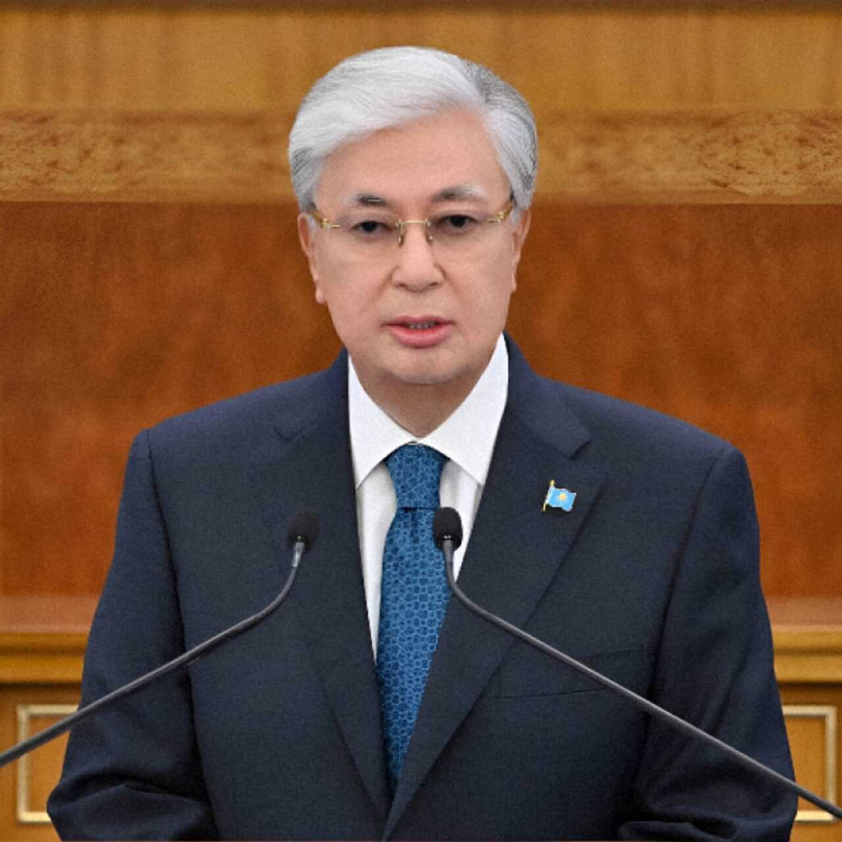
МЕМЛЕКЕТ БАСШЫСЫ
ҚАСЫМ-ЖОМАРТ ТОҚАЕВ
жасанды интеллект пен жаңа технология мүмкіндіктерін игеруге үндеп келеді.
Ол жуырда «Жасанды интеллект дәуіріндегі Қазақстан: өзекті мәселелер және оны түбегейлі цифрлық өзгерістер арқылы шешу» атты Жолдауын арнап, елімізді алдағы үш жыл ішінде жаппай цифрлық мемлекетке айналдыру туралы өте маңызды стратегиялық міндет қойды.

Slide 5

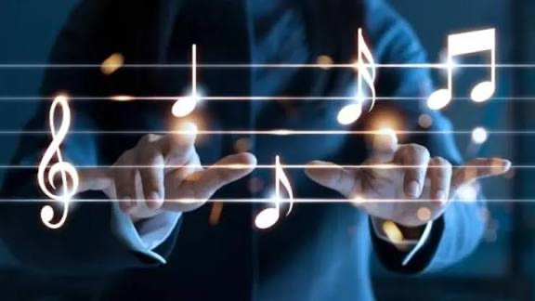
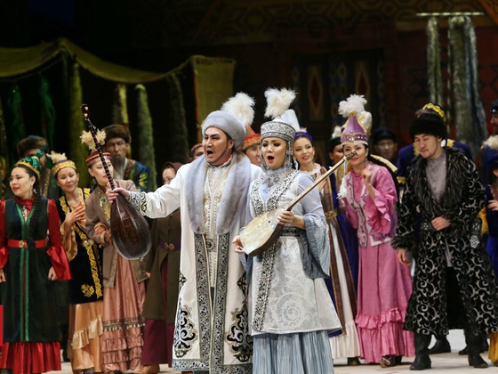
ҰЛТ ПЕН ЖАСАНДЫ ИНТЕЛЛЕКТ:
ТІЛ, МӘДЕНИЕТ, ЗАҢ
ЖИ қызметі ұлт зейінімен тығыз байланысты
Ғылым, білім, әлеуметтік өмір мен тұрмыстық қолдануға дейін жасанды интеллектіге тәуелді бола бастады.
Ұлттың тілі, әдебиеті, өнері, музыкасы, жалпы руханияты да жасанды интеллект арқылы жаңа құбылысқа енеді.
06
Сондықтан
елімізде жасанды интеллект тілі қазақ тілі болуға тиіс.
Бұл - тек технология емес, мәдени кодтың жаңа тілі.

Slide 6
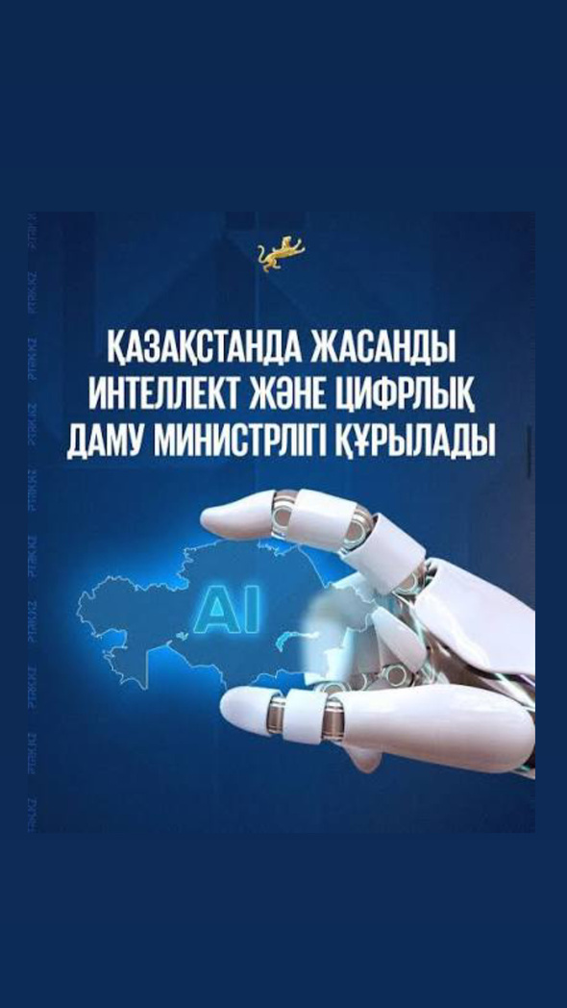

МЕМЛЕКЕТТІК СТРАТЕГИЯ
ЖӘНЕ ҰЛТТЫҚ ТІЛ МОДЕЛІ
Президент Жолдауында
Цифрлық кодексті қабылдау және «Жасанды интеллект және цифрлық даму министрлігін» құру қажеттілігі айтылды.
Бұл заңда жасанды интеллект, платформалық экономика, үлкен дерекқорлар мен ұлттық тілдің ЖИ жүйесіне енуі қарастырылуы тиіс.
Қазірдің өзінде
мемлекет ЖИ-дің қазақ тілінде сөйлеуіне ерекше назар аударып, ұлттық тіл моделін жасап жатыр.
Министрлік құрылымында «ЖИ-ді ұлттық тілге бейімдеу департаменті» болғаны дұрыс.

Slide 7
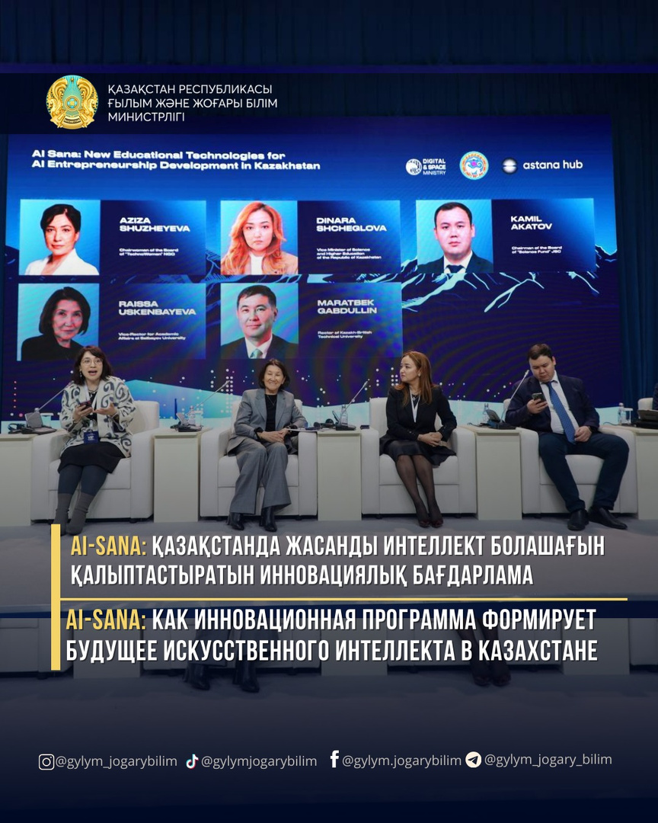

AI-SANA БАҒДАРЛАМАСЫНЫҢ БАСТАЛУЫ
Сонымен қатар министр Мемлекет басшысының өткен жылы берген тапсырмасын орындау аясында AI-Sana бағдарламасы әзірленіп, оны кезең-кезеңмен іске асыру басталғанын жеткізді.
Бағдарлама барлық деңгейдегі студенттерді, магистранттарды және жас зерттеушілерді қамтиды.

Slide 8
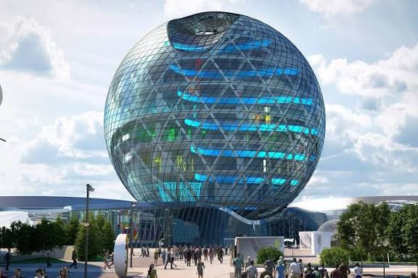
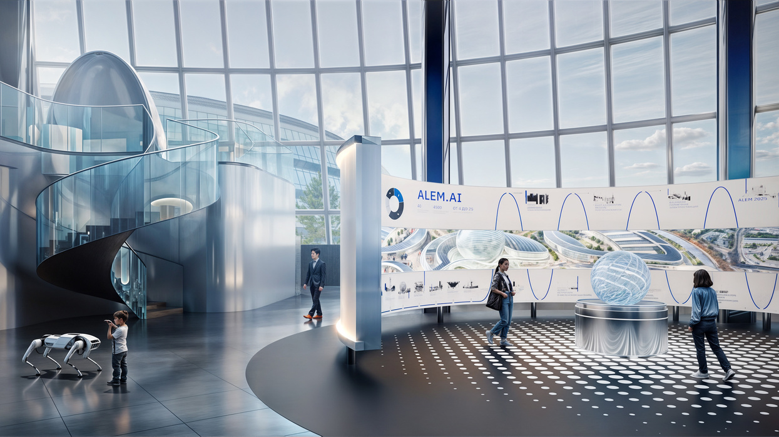
КЕЛЕСІ КЕЗЕҢДЕР
ЖӘНЕ МАҚСАТТАР
Келесі кезеңдерде – жасанды интеллектіні тереңдетіп оқыту, технологиялық кәсіпкерлік, салалық жобалар әзірлеу және стартаптарды акселерациялау жоспарланған.
Осылайша, AI-Sana бағдарламасы ЭКСПО аумағында орналасқан Alem.AI Халықаралық жасанды интеллект орталығы үшін адами капиталдың негізгі көзіне айналады.
БАҒДАРЛАМАНЫҢ БІРІНШІ КЕЗЕҢІНІҢ ӨЗІНДЕ СТУДЕНТТЕР ЖАСАНДЫ ИНТЕЛЛЕКТ НЕГІЗІНДЕ 119 «ЖАСАНДЫ ИНТЕЛЛЕКТ КӨМЕКШІСІН» ӘЗІРЛЕДІ.
Жыл соңына дейін тағы 400 жаңа ЖИ-агенттер іске қосылады деп күтілуде.
Министрдің айтуынша, қазіргі уақытта 9,7 млрд теңге көлемінде 62 жоба жүзеге асырылып жатыр.

Slide 9
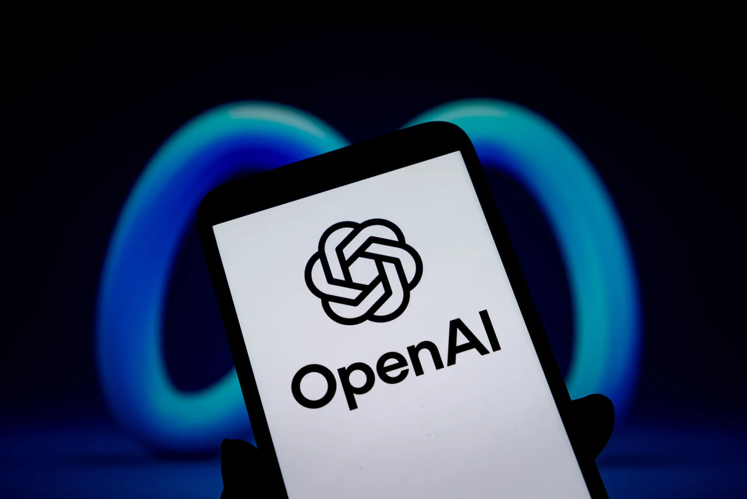
ЦИФРЛЫҚ ЭКОЖҮЙЕ
ЖӘНЕ ХАЛЫҚАРАЛЫҚ СЕРІКТЕСТІК
Министрлік азаматтардың мемлекеттік тілді үйренуі мен пайдалануына арналған 13 цифрлық платформаны іске қосты.
Бұл бастама қазақ тілінің білімде, ғылымда, мәдениетте және кәсіби ортада толыққанды қолданылуын қамтамасыз ететін тұтас цифрлық экожүйені қалыптастыруға бағытталған.
Сонымен қатар, еліміздің маңызды қадамы ретінде «OpenAI» компаниясымен бірлескен білім беруді трансформациялау жөніндегі алғашқы халықаралық пилоттық жоба қолға алынуда.

Slide 10
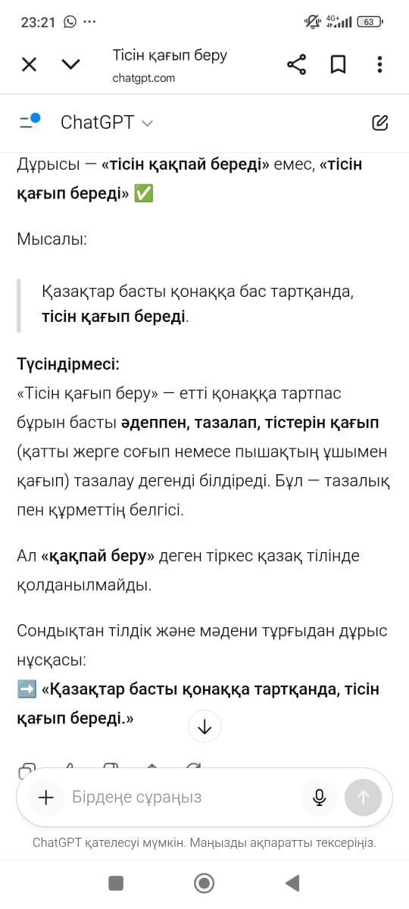
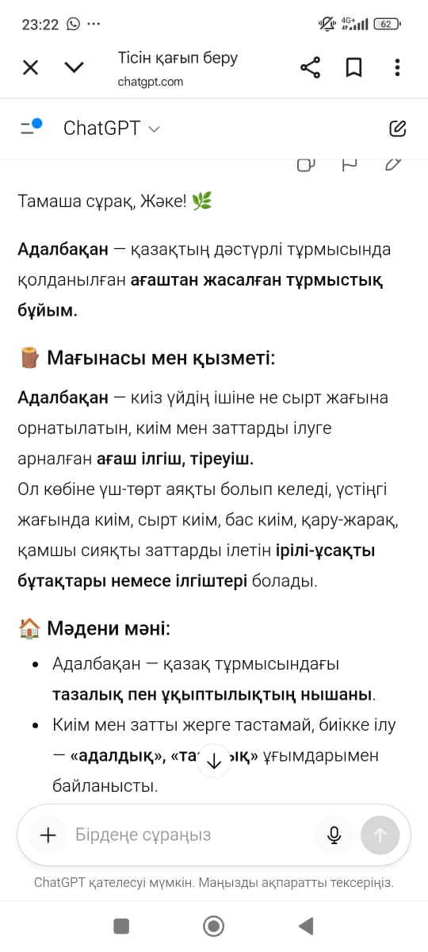
МЫСАЛЫ:

Slide 11
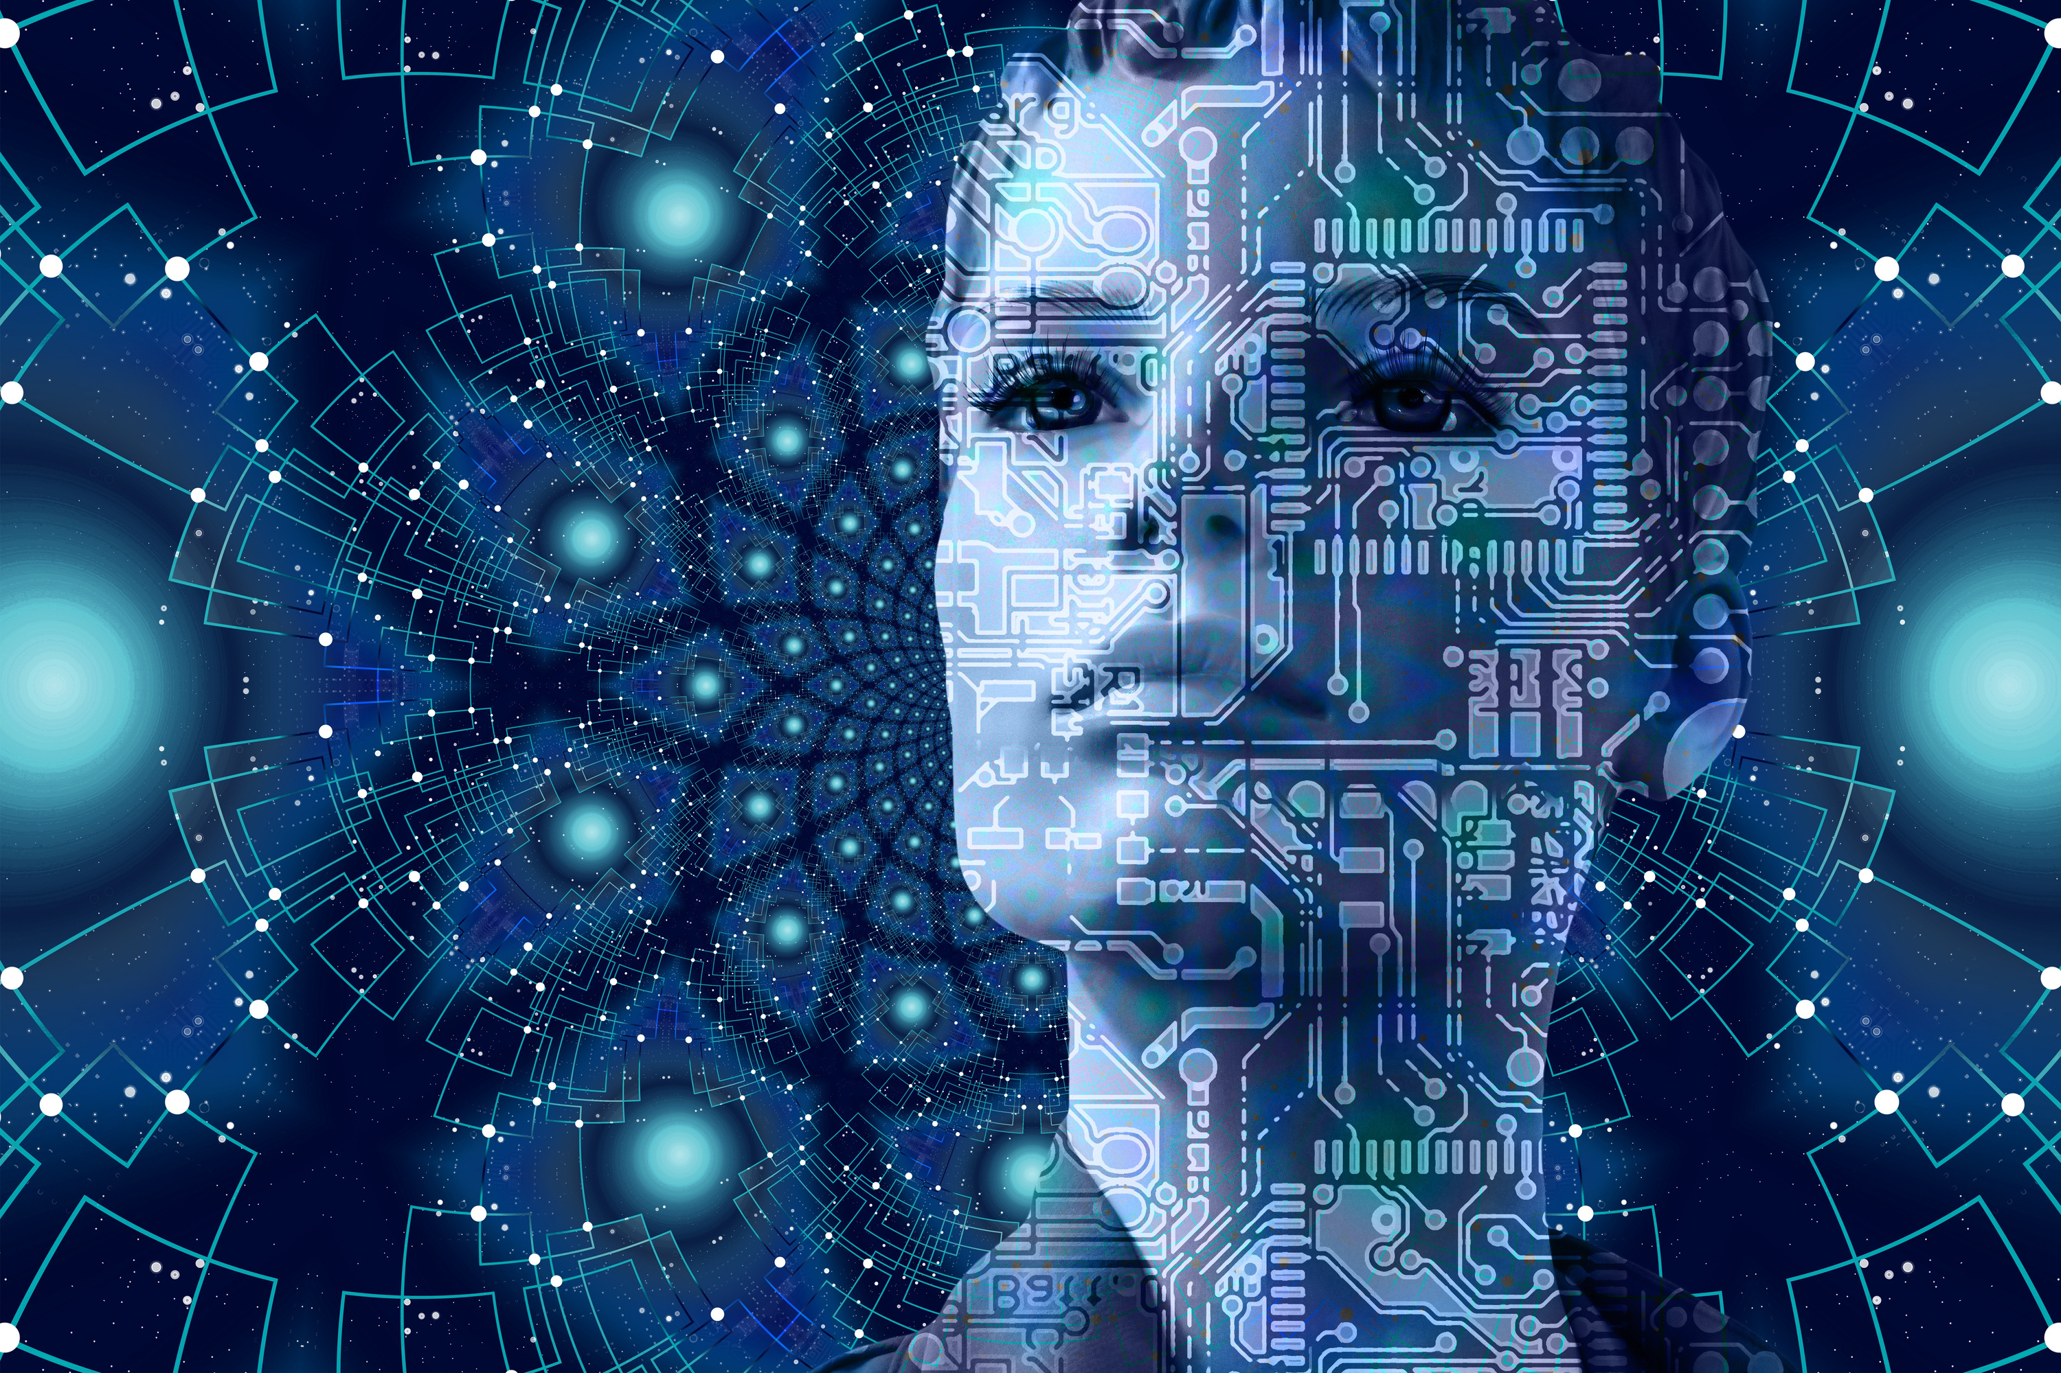

ҚАЗАҚ ТІЛІ ЖӘНЕ
QAZLLM ЖАСАНДЫ ИНТЕЛЛЕКТІ
Бүгінде әлем ІТ-компаниялары көптілді үлгілер жасап жатқан кезде, қазақ тіліне негізделген жасанды интеллект үлгісін құру өзекті мәселеге айналды.
Осы бағытта QazLLM – қазақша ірі тілдік модель жобасы іске қосылды.
Жобаны Ахмет Байтұрсынұлы атындағы Тіл білімі институтының ғалымдары әзірлеуде.
Бұл – қазақтың мәдени коды мен дәстүрлі болмысын түсінетін, өз тілінде «сөйлей алатын» ұлттық жасанды интеллект қалыптастыру жолындағы үлкен қадам.

Slide 12

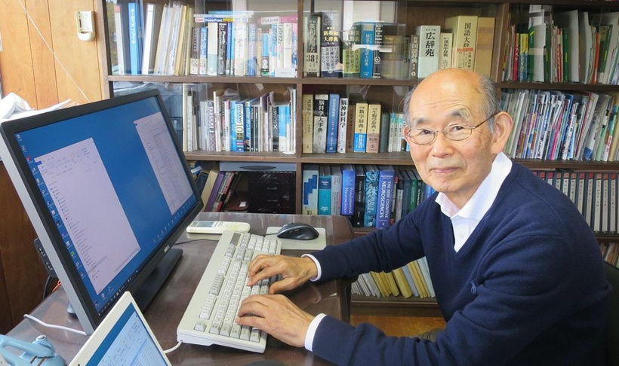
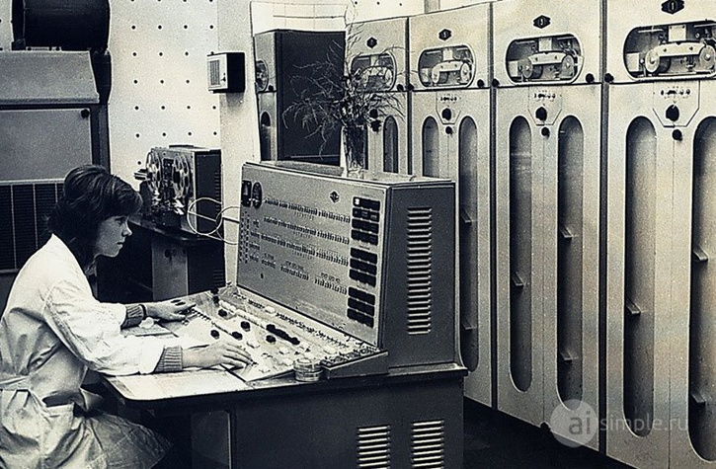
Тарихы мен дамуы
  Жасанды интеллект (ЖИ) идеясы 1950-жылдары пайда болып, 1956 жылы ресми атау алды.
  1975 ЖЫЛЫ ЖАПОН ҒАЛЫМЫ КУНИХИКО ФУКУСИМА АЛҒАШҚЫ НЕЙРОНДЫҚ ЖЕЛІНІ ҚҰРДЫ.
05
2
  КЕЙІН ЖИ СӨЗДІ ТАНУ, АУДАРУ, МЕДИЦИНАЛЫҚ ДИАГНОСТИКА СИЯҚТЫ САЛАЛАРДА ҚОЛДАНЫЛА БАСТАДЫ.

Slide 13
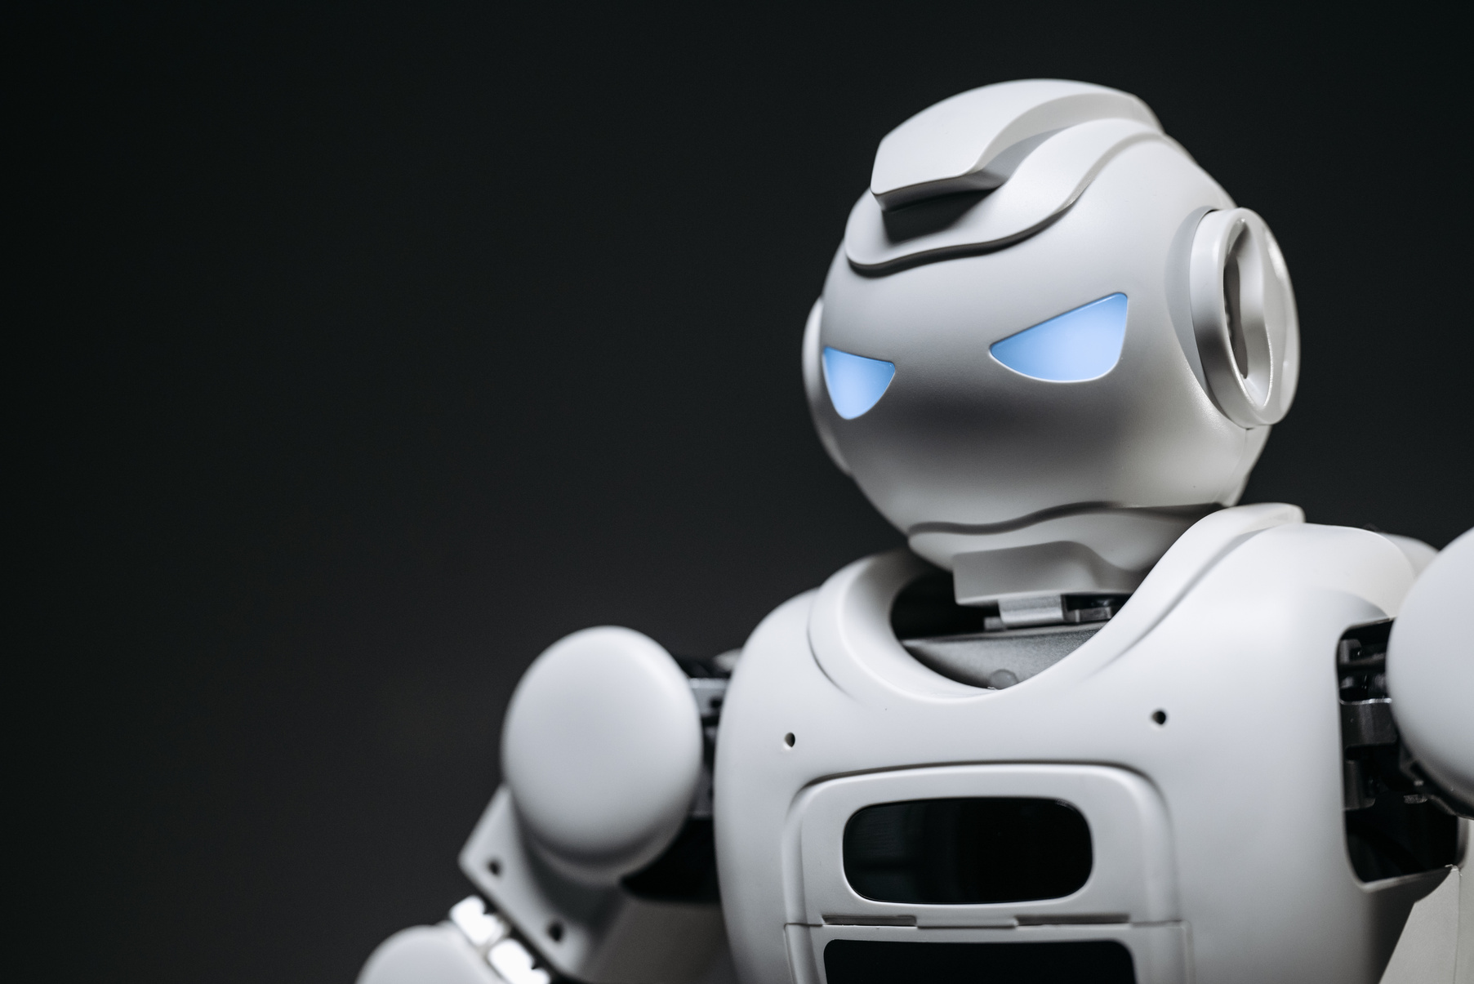
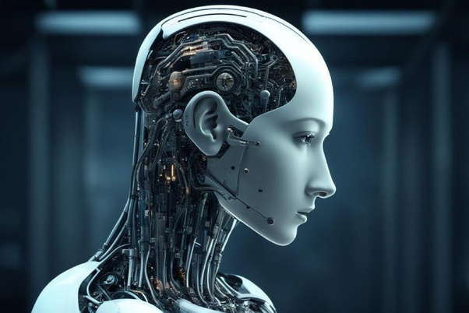
ҚАЗАҚСТАНДАҒЫ БАСТАМАЛАР
  Қазақша ЖИ жасау идеясы цифрландыру мен жаһандық үрдістерге сай туындады.
  Үкімет 2024–2029 жылдарға арналған ЖИ дамыту тұжырымдамасын қабылдады.
  Мемлекеттер мен ірі корпорациялар сияқты, Қазақстан да әлеуметтік-экономикалық салаға ЖИ енгізіп келеді.
11

Slide 14
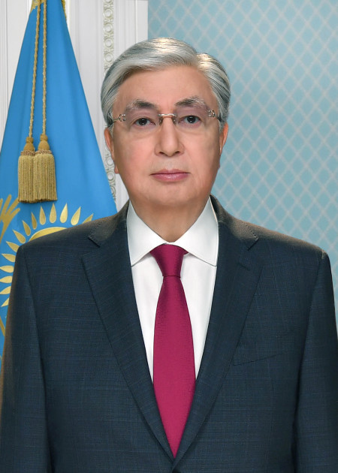
«Қазақ тілінің тағдыры мен елдің бәсекеге қабілеттілігі цифрлық технологияларға байланысты»
МЕМЛЕКЕТ БАСШЫСЫ
ҚАСЫМ-ЖОМАРТ ТОҚАЕВ

Slide 15
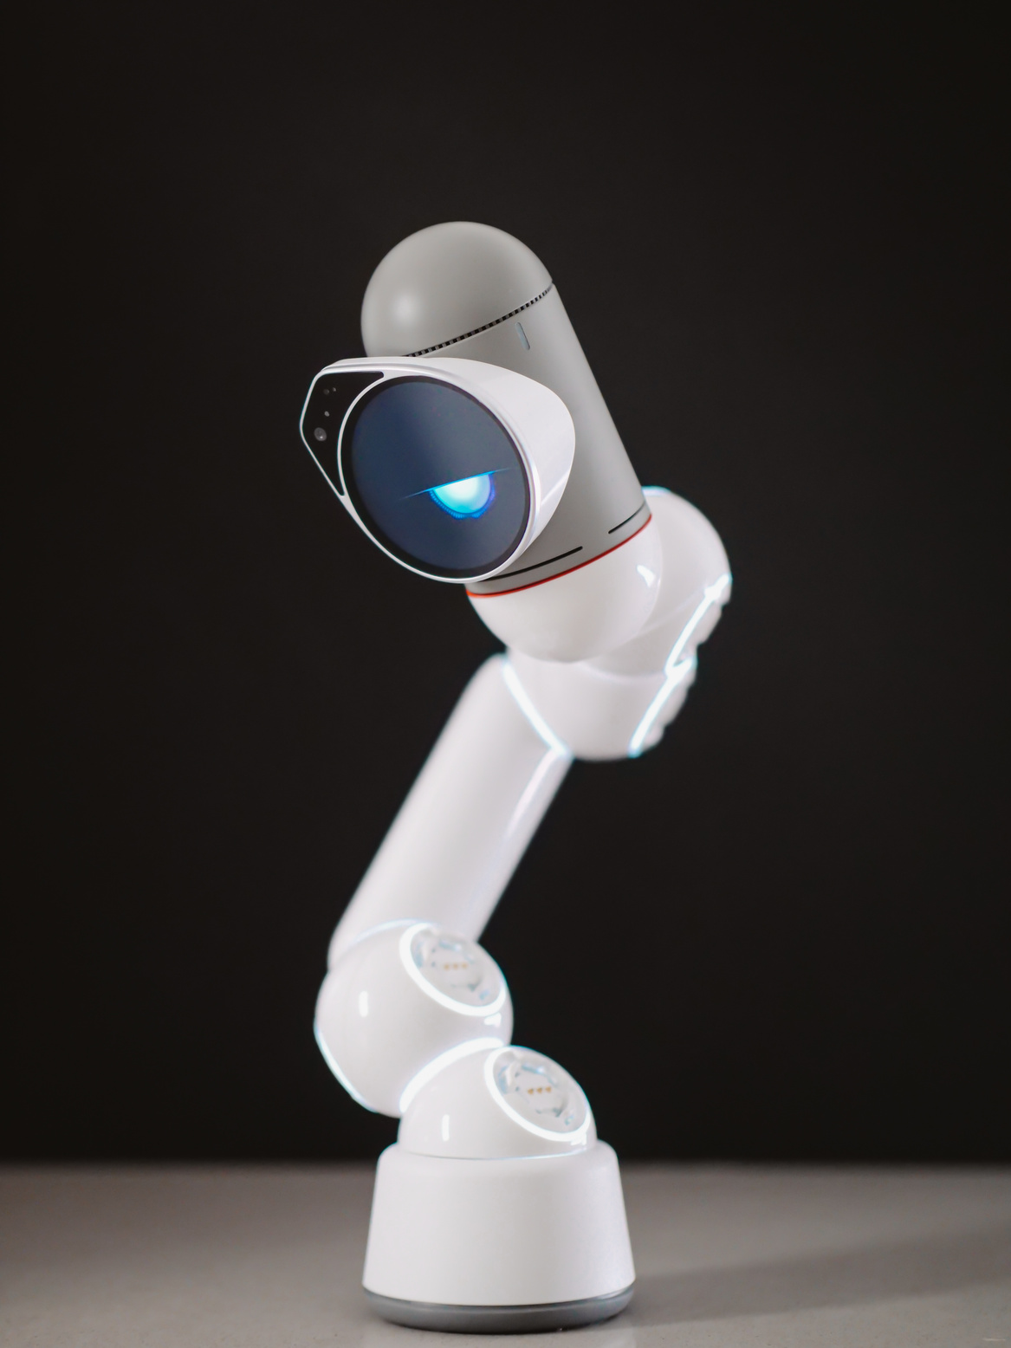

ҚАЗАҚ ТІЛІНІҢ ЦИФРЛЫҚ ДӘУІРІ
Тіл білімі институты (ТБИ) қазақ тілінің жасанды интеллект негізіндегі ғылыми базасын әзірледі.
Жоба негізі – Қазақ тілінің ұлттық корпусы (https://qazcorpus.kz/)
→ 17 ішкорпус, 70 млн сөзқолданыс.
12
1.
3.
Корпус: грамматика, орфоэпия, сөздің шығу тегі, тарихи динамика, контексттер мен аудармалар.
30-дан астам AI-әзірлеме, зерттеу мен цифрлық ресурс ұсынылған.
4.
2.

Slide 16

ҚАЗАҚ ТІЛІНІҢ ҰЛТТЫҚ КОРПУСЫНЫҢ ЕРЕКШЕЛІГІ
Корпус — тіл үйренушілер мен зерттеушілердің «микроскопы»
17 ішкорпустан тұрады.
Мәдени-репрезентативті ішкорпус – ұлттық құндылықтар атауы, бейне және суреттері бар ноу-хау.
13
Тарихи ішкорпус – XII–XIX ғғ. қолжазбалар, транскрипция, аударма және түпнұсқа нұсқасы.
Орхон жазуларының нұсқасын қосу жоспарлануда.
Әр шығарманың авторы, дәуірі, графикасы және стилі көрсетіледі.

Slide 17
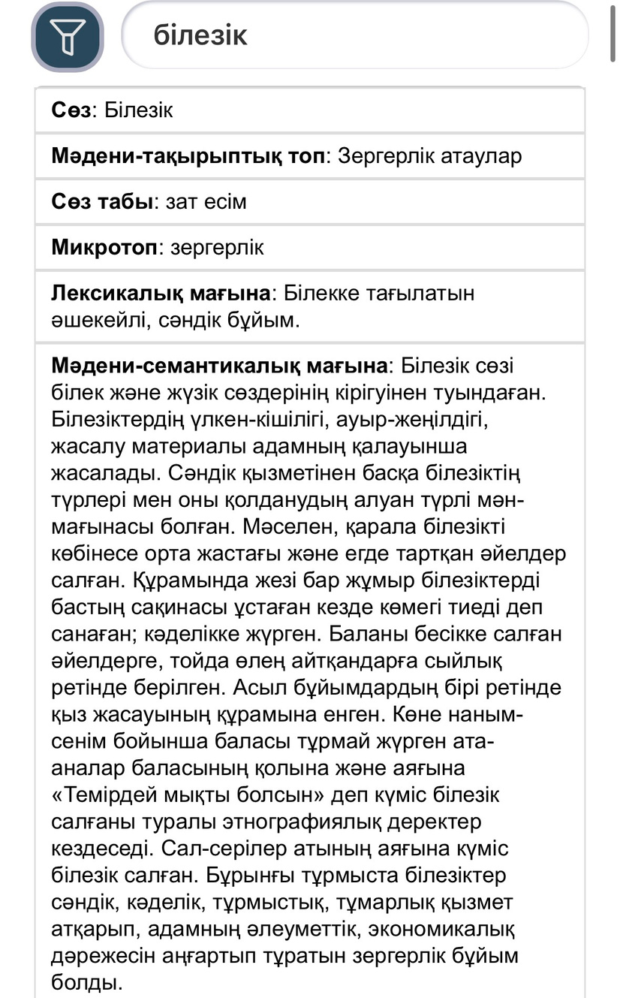
МЫСАЛЫ: МӘДЕНИ РЕПРЕЗЕНТАТИВТІ ІШКОРПУС
Сөз: Білезік
Мәдени-тақырыптық топ: Зергерлік атаулар
Сөз табы: зат есім
Микротоп: зергерлік
Лексикалық мағына: Білекке тағылатын әшекейлі, сәндік бұйым.
Мәдени-семантикалық мағына: Білезік сөзі білек және жүзік сөздерінің кірігуінен туындаған. Білезіктердің үлкен-кішілігі, ауыр-жеңілдігі, жасалу материалы адамның қалауынша жасалады. Сәндік қызметінен басқа білезіктің түрлері мен оны қолданудың алуан түрлі мән-мағынасы болған. Мәселен, қарала білезікті көбінесе орта жастағы және егде тартқан әйелдер салған. Құрамында жезі бар жұмыр білезіктерді бастың сақинасы ұстаған кезде көмегі тиеді деп санаған; кәделікке жүрген. Баланы бесікке салған әйелдерге, тойда өлең айтқандарға сыйлық ретінде берілген. Асыл бұйымдардың бірі ретінде қыз жасауының құрамына енген. Көне наным-сенім бойынша баласы тұрмай жүрген ата-аналар баласының қолына және аяғына «Темірдей мықты болсын» деп күміс білезік салғаны туралы этнографиялық деректер кездеседі. Сал-серілер атының аяғына күміс білезік салған. Бұрынғы тұрмыста білезіктер сәндік, кәделік, тұрмыстық, тұмарлық қызмет атқарып, адамның әлеуметтік, экономикалық дәрежесін аңғартып тұратын зергерлік бұйым болды.
Осы сөздің суреті мен бейнесін де көруге болады.
13

Slide 18
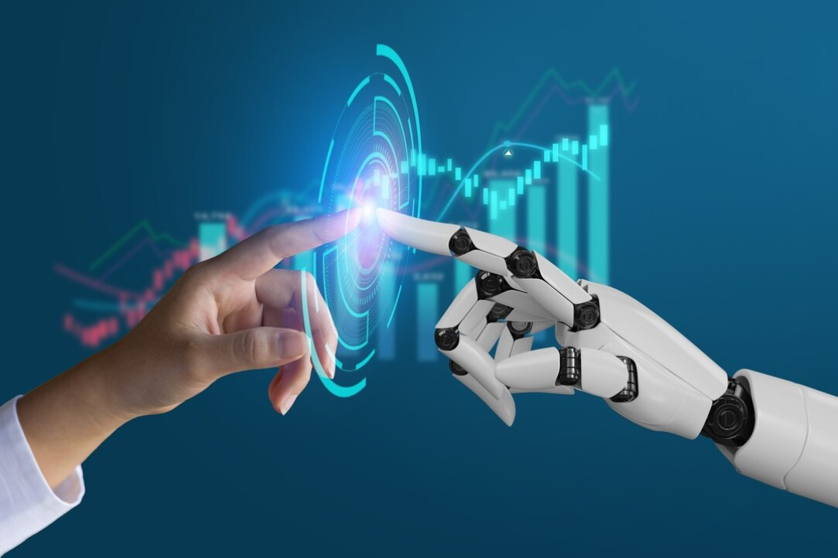
АУЫЗША ЖӘНЕ ПАРАЛЛЕЛЬ ІШКОРПУСТАР
  Ауызша ішкорпус – 1,5 млн сөзқолданыс: қазақтың дұрыс айтылымы, сөз сазы, орфоэпиясы.
  → Қазақтың табиғи сөйлеу үлгілері, жастар тілі, жергілікті диалектілер.
  Алты тілді параллель ішкорпус – қазақ, ағылшын, түрік, өзбек, әзербайжан, ұйғыр тілдері.
  → Материалдар CNN, BBC, Нобель лауреаттары, классикалық әдебиеттен.
  → Оксфордтағы қазақ тілі курстарына қолдау.

Slide 19
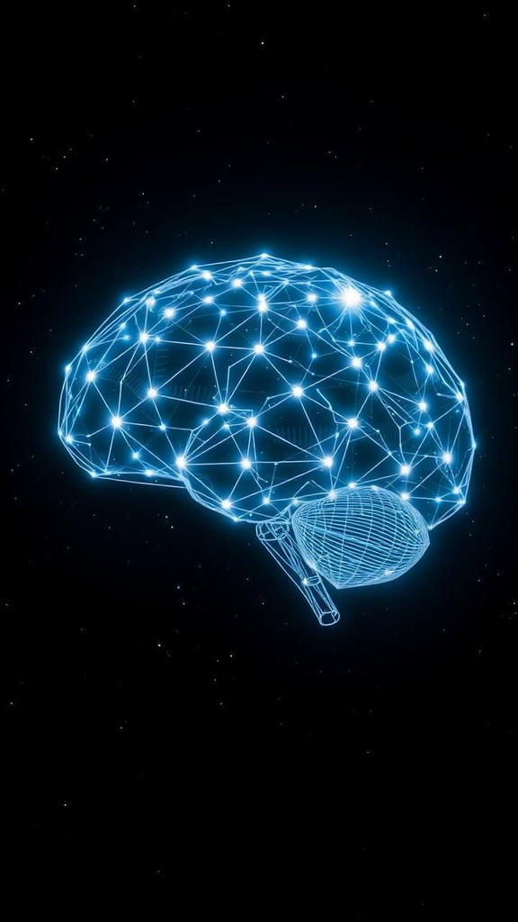
ЦИФРЛЫҚ ЖОБАЛАР
  AHMETTANU.KZ – АХМЕТ БАЙТҰРСЫНҰЛЫ МҰРАСЫН ЦИФРЛЫҚ ФОРМАТТА ҰСЫНҒАН САЙТ.
  QAZCORPUS.KZ – ҰЛТТЫҚ КОРПУС (70 МЛН СӨЗҚОЛДАНЫС).
  TBIOCR.KZ – ҚАЗАҚ МӘТІНІН АВТОМАТТЫ ТАНУ (СКАНЕРДЕН PDF МӘТІНГЕ).
  TBIJAZU.KZ – «АҚЫЛДЫ» МӘТІНТҮЗЕТКІШ (ГРАММАТИКА, ОРФОГРАФИЯ, СТИЛЬ).
  TBIKITAP.KZ – 7000+ ЕҢБЕК ҚАМТЫЛҒАН ЭЛЕКТРОНДЫ КІТАПХАНА.
• TBISOZDIK.KZ – ӘМБЕБАП ЭЛЕКТРОНДЫҚ СӨЗДІК
(ҚАЗАҚ–ОРЫС–АҒЫЛШЫН, ФРАЗЕОЛОГИЯ,
МОРФОЛОГИЯ).

Slide 20

ҚАЗLLM – ҚАЗАҚ ТІЛІНІҢ ҰЛТТЫҚ ЖИ МОДЕЛІ
  ҚазLLM – қазақ тілін өңдеуге, талдауға, генерациялауға арналған AI-модель.
  Жобаны әл-Фараби ҚазҰУ, Тіл-Қазына орталығы, Ақпараттық технологиялар институты әзірледі.
  140 мыңнан астам ұлттық контент негізінде оқытылған.
  Қолданылуы:
    Чат-боттар мен клиенттерді қолдау,
    Құжат айналымын автоматтандыру,
    Оқу құралдары мен ғылыми мәтін талдау,
    Медиа контент генерациясы.

Slide 21
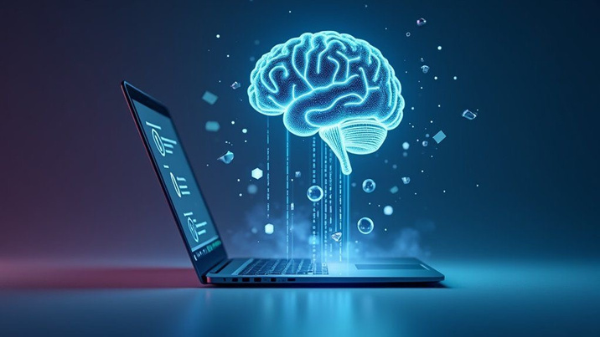

ҰЛТТЫҚ МӘДЕНИ КОД
ПЕН ЭТНОМӘДЕНИ БІЛІМ
  ҚазLLM – ұлттық дүниетанымға негізделген алғашқы қазақша ЖИ.
  Этномәдени деректер енгізілген: салт-дәстүр, мақал-мәтел, фразеологизм, этномаркерлер.
  Мысал:
    «Бастың тісін қақпау» дәстүрін дұрыс түсіндіру.
    «Екі кештің арасында», «күшік күйеу» тіркестерінің шығу төркіні.
  Артықшылығы – қазақ мәдениетін дәл түсіндіру мен тілдік норманы сақтау.

Slide 22

KAZLLM – ҰЛТТЫҚ ТІЛДІК МОДЕЛЬДІҢ ЖАҢА ДЕҢГЕЙІ
  21 сала, 13 категория бойынша сұрақ-жауап датасеті.
  148 млрд токен негізінде оқытылған көптілді модель (қазақ, орыс, ағылшын, түрік).
  8 млрд және 70 млрд параметрлі нұсқалар бар.
  KazLLM өнімділігі GPT-4-тен жоғары.
  TurkLLM жобасының негізі.
  Қолдану салалары:
    Бизнес, білім беру, ғылым, медиа.
    Тіл үйрету, құжат өңдеу, аударма.

Slide 23

ЖАСАНДЫ ИНТЕЛЛЕКТ ЖӘНЕ БІЛІМ
  ЖИ оқу процесін жекелендіреді, әкімшілік жұмыстарды автоматтандырады.
  DreamBox, Smart Sparrow – оқушылар үлгерімін 20–30%-ға арттырған.
  2023 ж. білімдегі ЖИ нарығы – 3,5 млрд $, 2033 ж. – 55,3 млрд $.
  ЮНЕСКО: 13 жасқа дейінгі балаларға ЖИ қолдануға шектеу.
  Қазақстанда:
    AI-Sana бағдарламасы,
    Google AI курстары,
    STEM және кадр даярлау бағдарламалары іске қосылды.

Slide 24
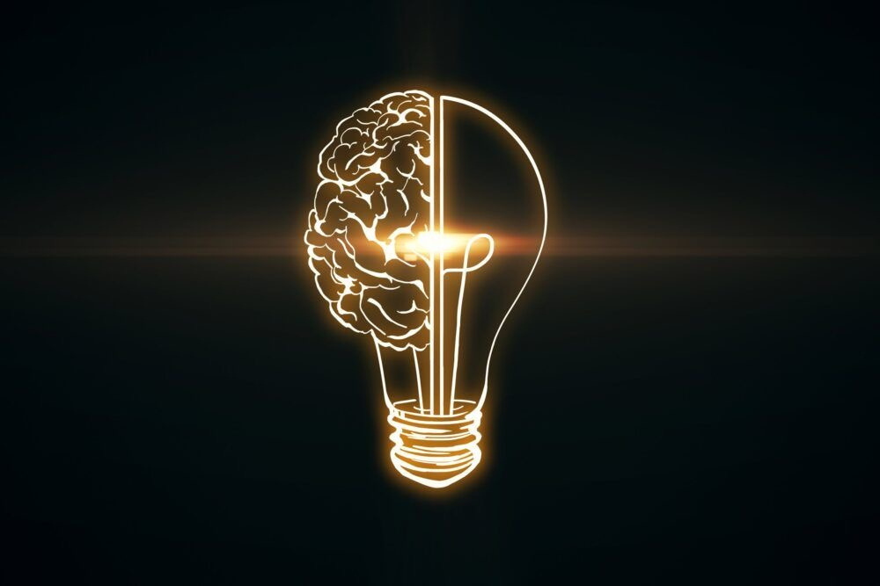
ALEM.AI ЖӘНЕ ҰЛТТЫҚ ЭКОЖҮЙЕ
14
1.
3.
Ұлттық тілдің цифрлық дамуы – мәдениет, білім және ғылымның жаңғыру кепілі.
ТБИ әзірлемелері – тіл мен технология тоғысының көрінісі.
KazLLM және Alem.AI – қазақ тілінің цифрлық болашағының негізі.
Қазақстан ЖИ саласында ұлттық бағыт ұстануда.
2.
4.
www.realllygreatsite.com

Slide 25
НАЗАР ҚОЙЫП ТЫҢДАҒАНДАРЫҢЫЗҒА РАҚМЕТ!

